Slide 1
Анализаторы

Slide 2
Анализаторы по И.П. Павлову
Сложные нервные аппараты, воспринимающие и анализирующие раздражения внешней среды и внутренней среды организма, И.П. Павлов назвал анализаторами

Slide 3
Анализатор – это комплекс, состоящий из трех отделов, анатомически и функционально связанных между собой:
Рецепторный отдел – воспринимает раздражения внешней и внутренней среды и в ответ на них образует нервный импульс
Проводниковый отдел – представляет собой цепь нейронов, по которым нервный импульс транспортируется в кору больших полушарий
Центральный отдел (корковый) – представляет участок коры больших полушарий, в котором происходит анализ чувствительной информации

Slide 4
Обонятельный анализатор

Slide 5
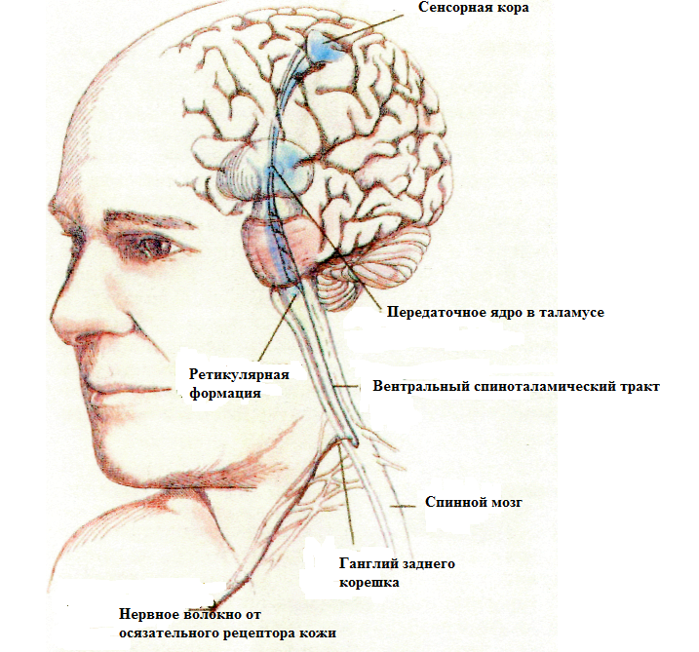
Кожный анализатор

Slide 6
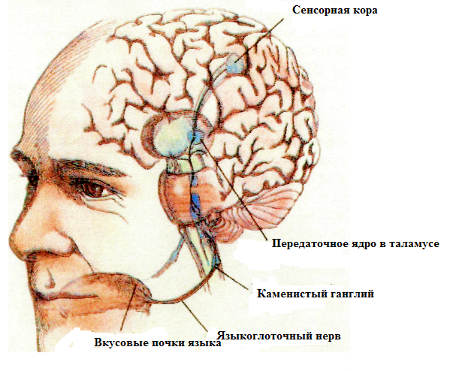
Вкусовой анализатор

Slide 7
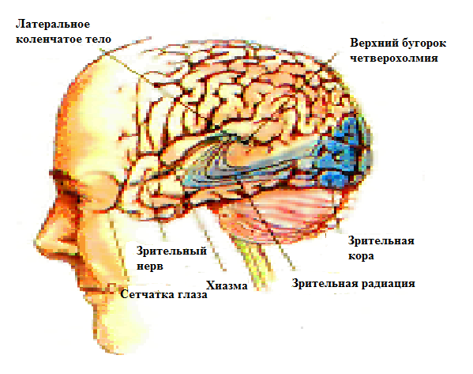
Зрительный анализатор

Slide 8
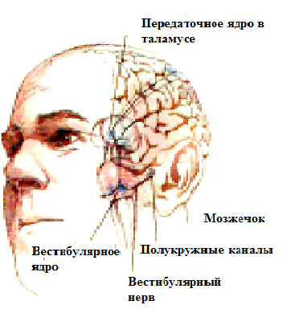
Вестибулярный анализатор

Slide 9
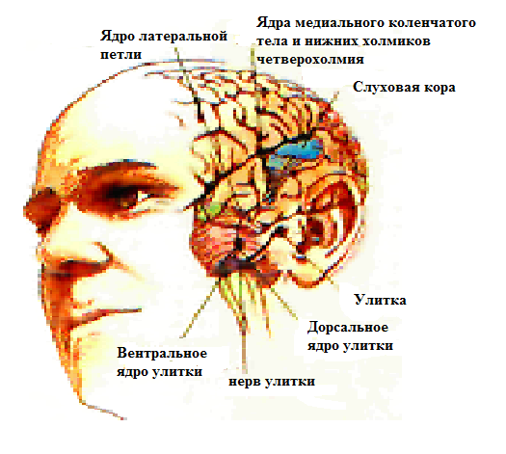
СЛУХОВОЙ АНАЛИЗАТОР

